Slide 1

муниципальное бюджетное дошкольное образовательное учреждение «Детский сад комбинированного вида №5»
г. Лениногорска муниципального образования
«Лениногорский муниципальный район»
Республики Татарстан
«Развивающая предметно-пространственная среда в соответствии с ФГОС ДО –
основа реализации
образовательной программы ДО»
Воспитатель: Русяева Е.М, 1 кв. категория

Slide 2

Цель создания развивающей среды
в дошкольном образовательном учреждении — обеспечение жизненно важных потребностей формирующейся личности: витальных, социальных, духовных. Развивающая среда выступает в роли стимулятора, движущей силы в целостном процессе становления личности ребенка, она обогащает личностное развитие.

Slide 3
Развивающая предметно-пространственная среда дошкольной организации должна быть:
содержательно-насыщенной, развивающей;
трансформируемой;
полифункциональной;
вариативной;
доступной;
безопасной;
здоровьесберегающей;
эстетически-привлекательной.

Slide 4
Требования ФГОС к развивающей предметно- развивающей среде
реализация различных образовательных программ, используемых в образовательном процессе;
в случае организации инклюзивного образования необходимые для него условия;
учёт национально-культурных, климатических условий, в которых осуществляется образовательный процесс.

Slide 5
Развивающая предметно – пространственная среда в детском саду должна:
Иметь привлекательный вид;
Выступать в роли естественного фона жизни ребенка;
Снимать утомляемость;
Положительно влиять на эмоциональное состояние;
Помогать ребенку индивидуально познавать окружающий мир;
Давать возможность ребенку заниматься самостоятельной деятельностью.

Slide 6
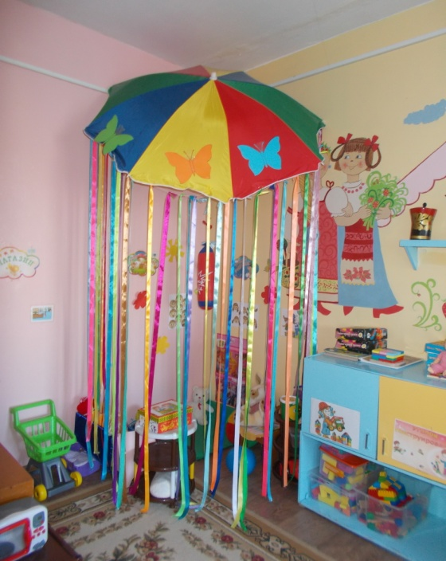
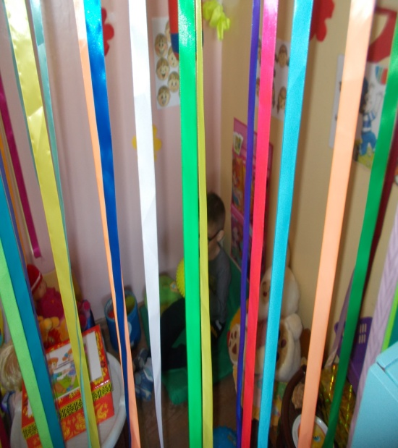
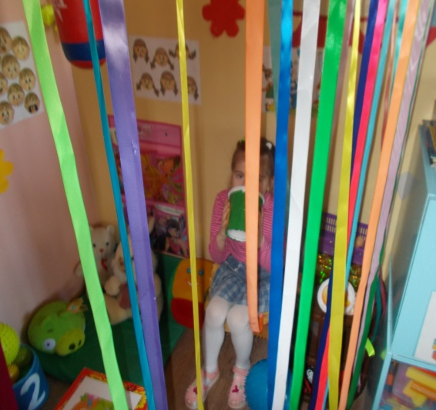
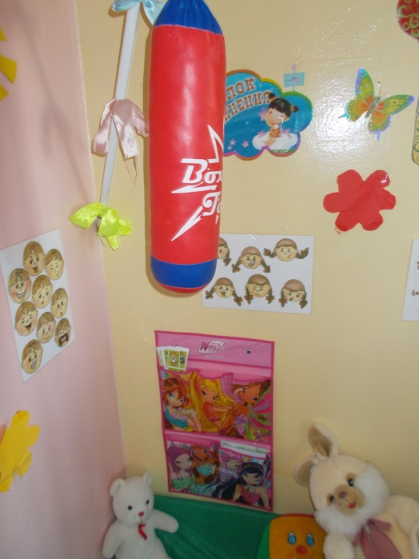
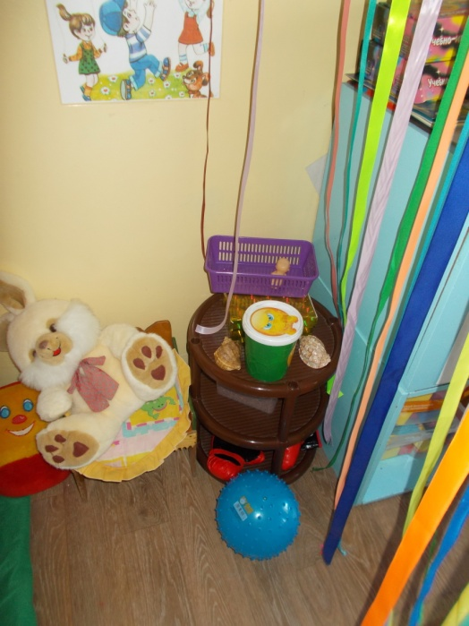
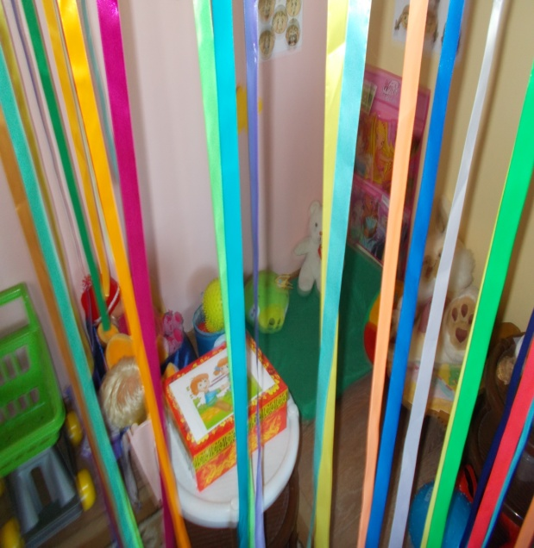
Уголок уединения:

Slide 7
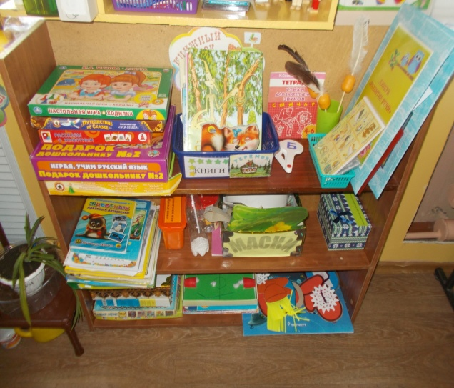
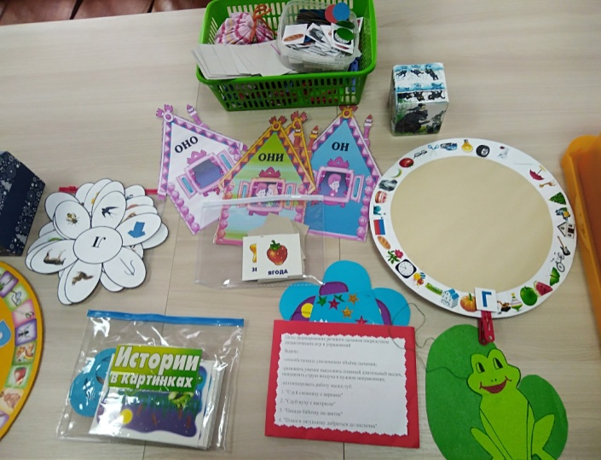
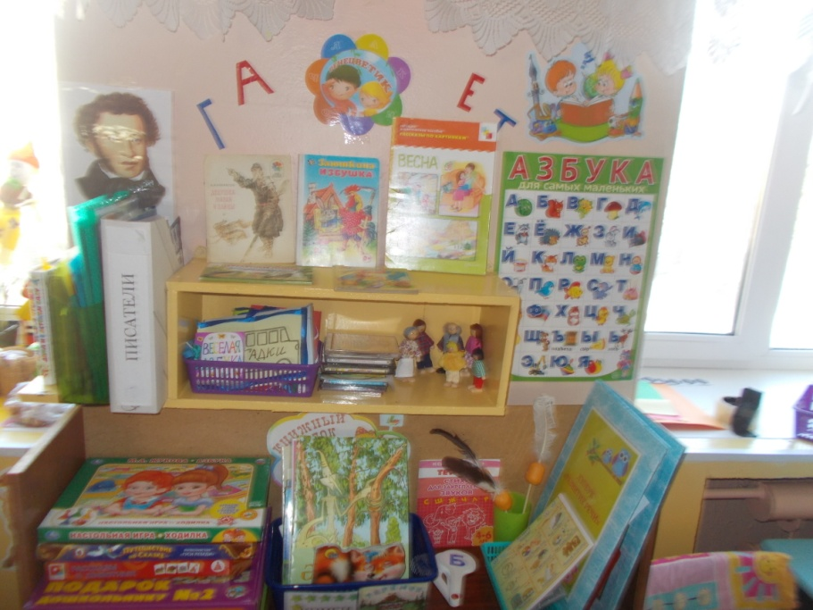
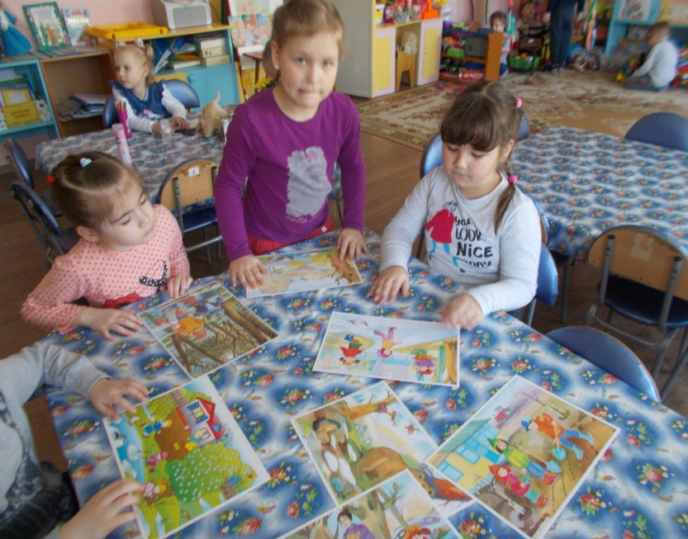
Речевой уголок

Slide 8
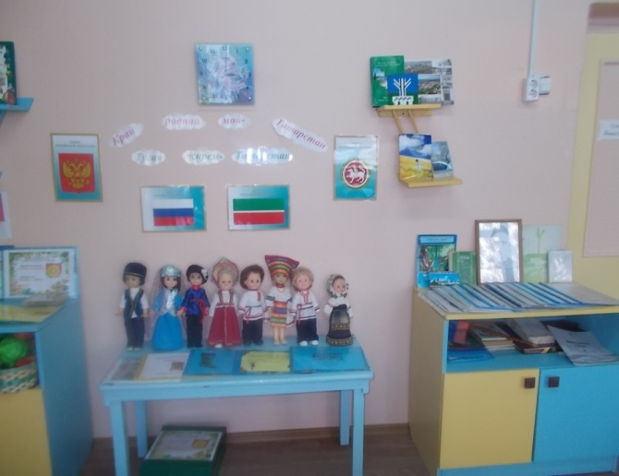
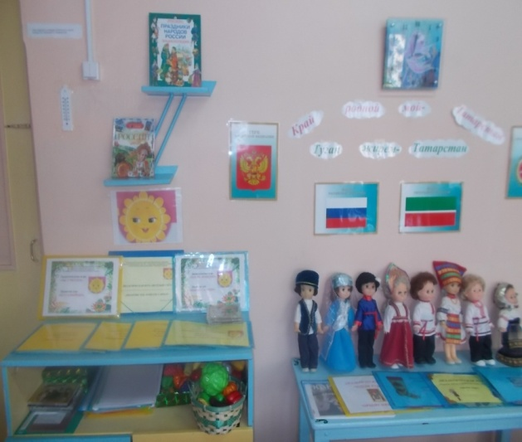
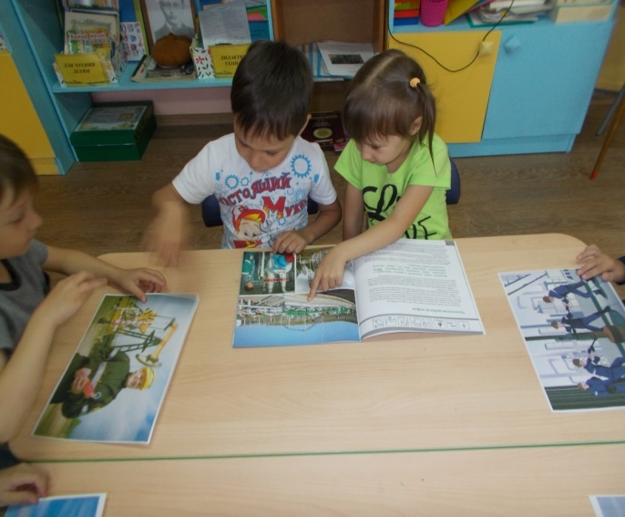
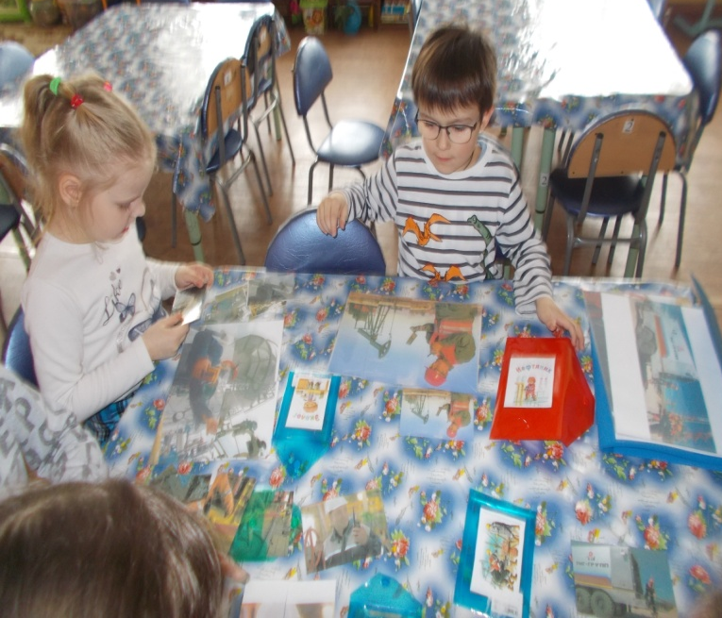
Национальный уголок

Slide 9
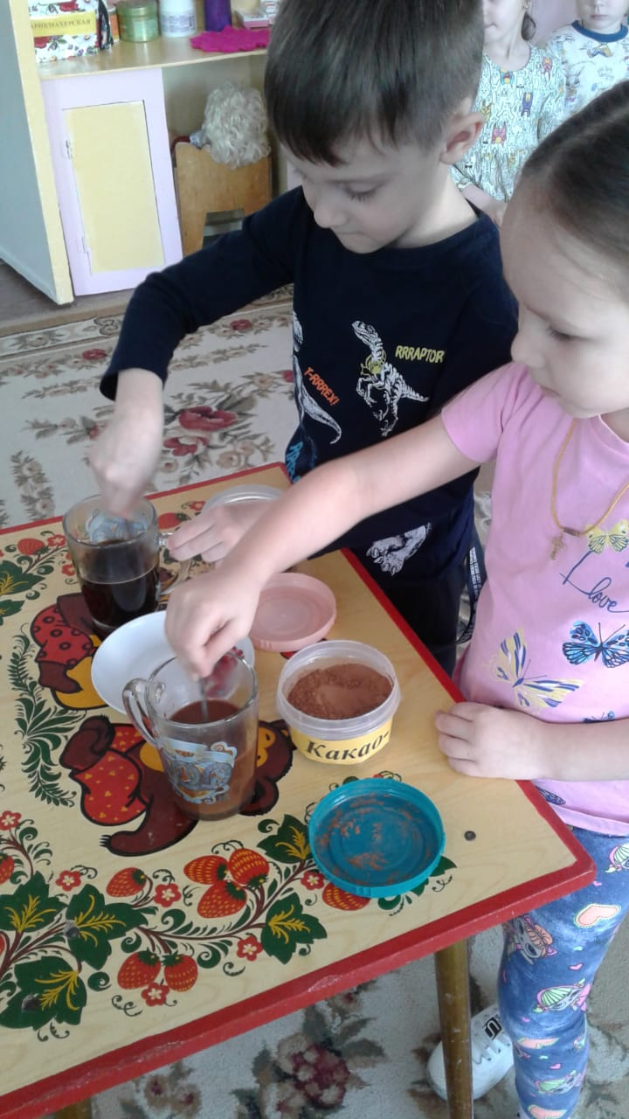
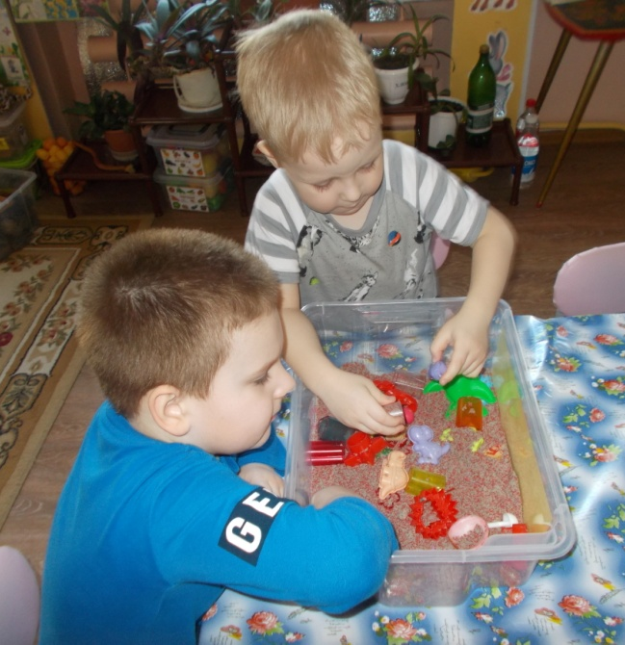
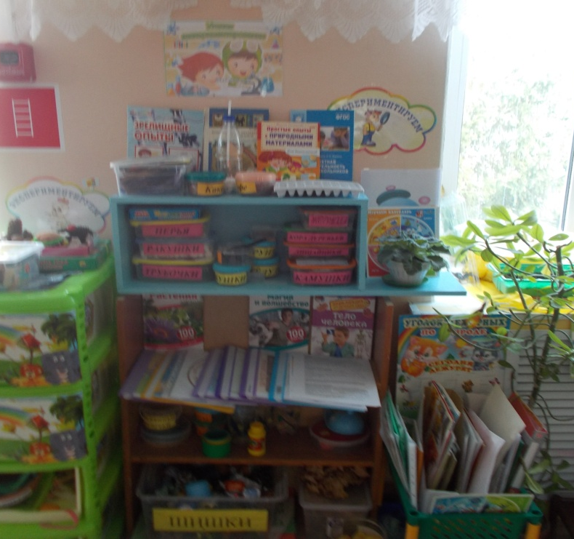
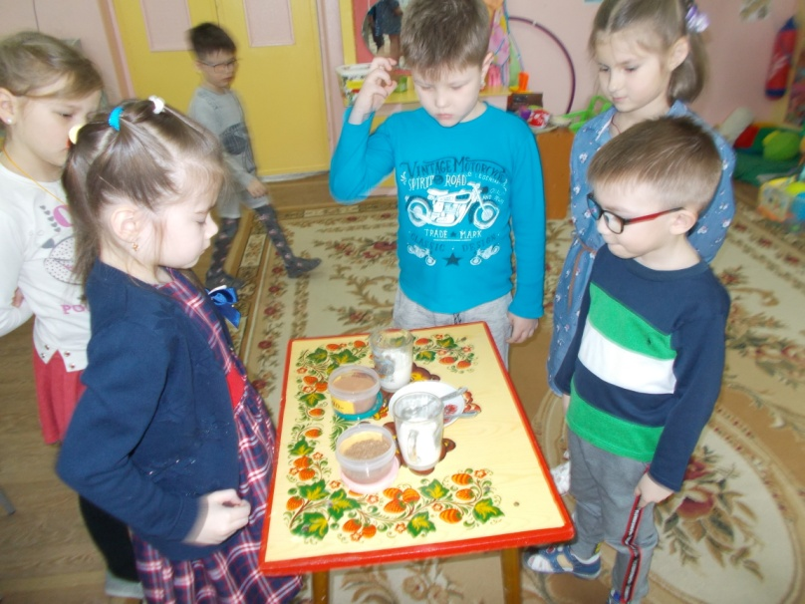
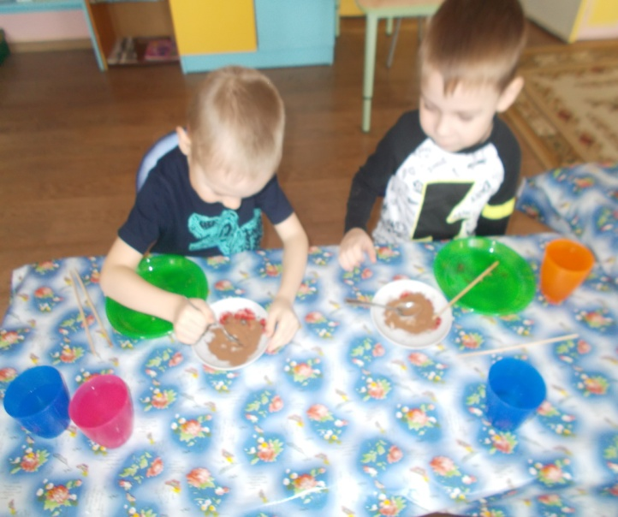
Уголок экспериментирования

Slide 10
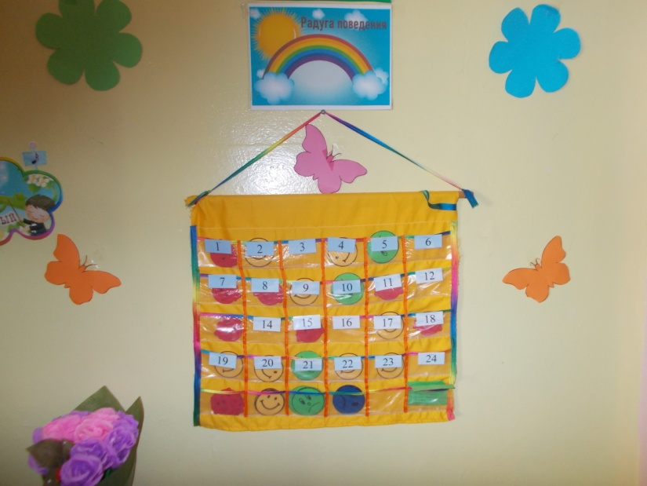
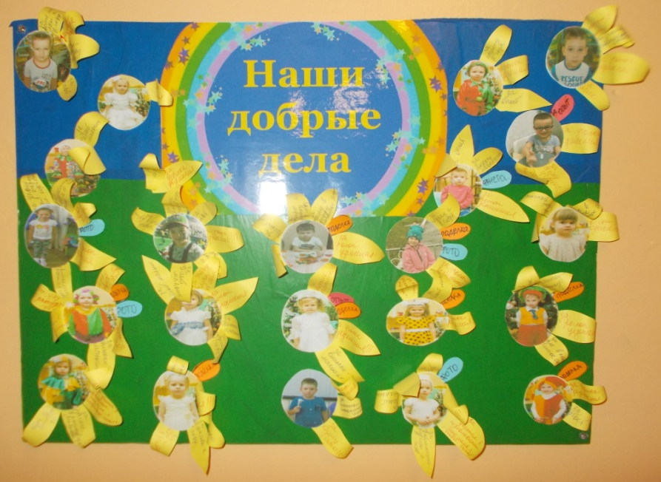
Радуга поведения
Экран добрых дел

Slide 11
Таким образом, развивающая предментно-пространственная среда – это организованное социокультурное и педагогическое пространство, в рамках которого структурируются несколько взаимосвязанных подпространств, создающих наиболее благоприятные условия для развития и саморазвития каждого включенного в нее субъекта.

